Slide 1
স্বাগতম

Slide 2
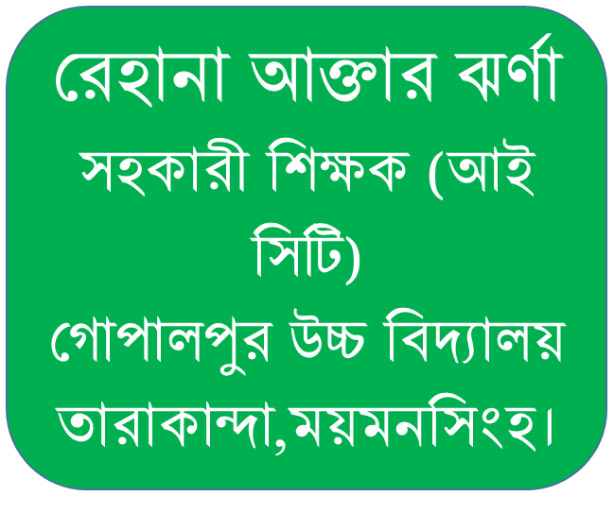

Slide 3
শ্রেণিঃ ষষ্ঠ
বিষয়:বাংলা
অধ্যায়ঃ প্রথম

Slide 4
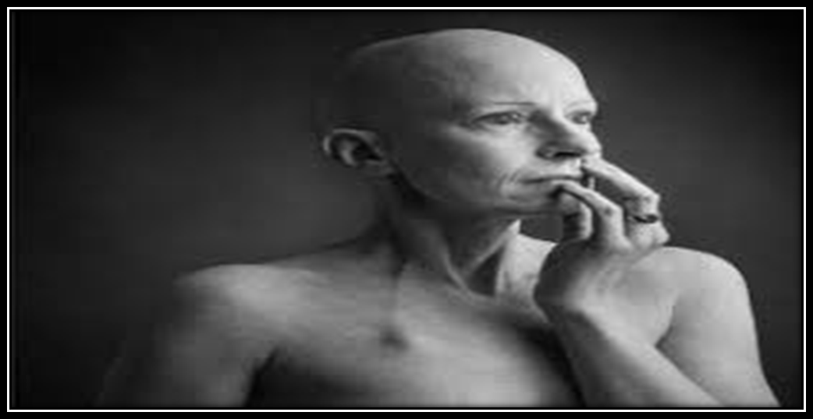
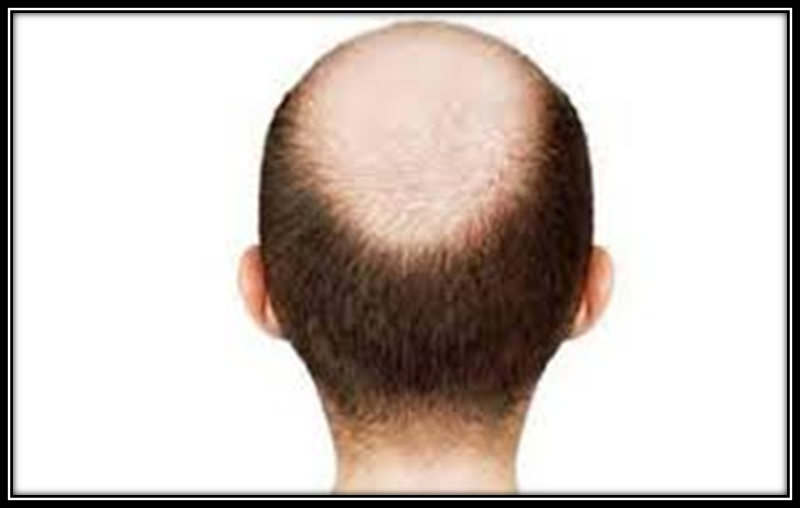
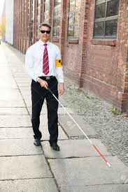
চল কিছু ছবি দেখি আর বলি এগুলো কাদের?

Slide 5
আজকের পাঠ
সততার পুরষ্কার

Slide 6
এই পাঠ শেষে শিক্ষার্থীরা...
লেখক পরিচিতি বলতে পারবে ।
শব্দার্থ চিহ্ণিত করতে পারবে ।
গল্পটির মুলভাব ব্যাখ্যা করতে পারবে ।

Slide 8
গল্পটির মুলভাব
সততার পুরষ্কার গল্পটি লিখা হয়েছে মুলত সৎ বা ভাল কাজ করলে আল্লাহ কখনো তাকে ফিরিয়ে দেয় না এই আলোকে ।এই গল্পে তিন জন ব্যক্তি ছিল অন্ধ,ধবল রোগী এবং টাকওয়ালা।আল্লাহ তাদের পরিক্ষা করার জন্য ফেরেশতা রুপে এলেন।প্রত্যেকেই ফেরেশতার দানকে অস্বীকার করেছেন। একমাত্র অন্ধ ব্যক্তিটিই আল্লাহর দানকে স্বীকার করেছিলেন এবং সাথে সাথেই আল্লাহ তার সৎ কথা বলার এবং সৎ জীবনযাপনের জন্য পুরষ্কার প্রদান করলেন।

Slide 10
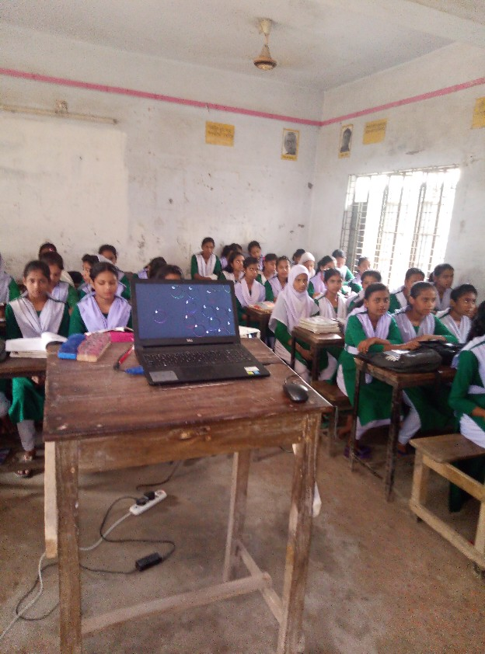
দলীয় কাজ
প্রত্যেকে আলোচনা করে গল্পটির মুলভাব লিখ।

Slide 11
মূল্যায়ন
মুহম্মদ শহিদুল্লাহ কত সালে জন্মগ্রহন করেন?
১৮৮৫সালে।
মুহম্মদ শহিদুল্লাহ কি নামে খ্যাত?
বহুভাষাবিদ।
নুর শব্দের অর্থ কি?
আলো বা জ্যোতি।

Slide 12
বাড়ির কাজ
সততার পুরষ্কার গল্পটি সম্পর্কে
একটি প্রতিবেদন লিখে আনবে। তুমি এই গল্পটি পড়ে কতটূকু অনুভূতিশীলতা অর্জন করেছ তা প্রতিবেদনের লিখায় ফুটিয়ে তুলবে।

Slide 13
ধন্যবাদ

